Slide 1
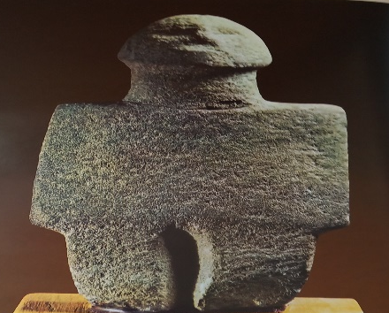

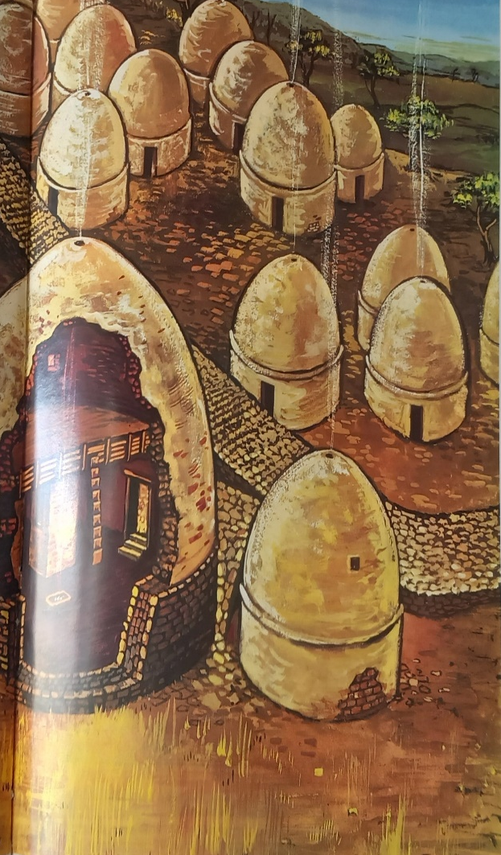
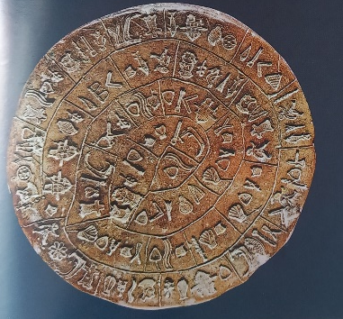
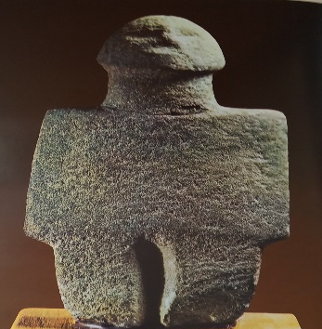






25^{ο} ΜΑΘΗΜΑ : Συνέπειες Β΄ Ελληνικού Αποικισμού
Οικονομικές:
Αναπτύχθηκε το εμπόριο.
Αναπτύχθηκε η ναυπηγική τέχνη /κατασκευή πλοίων.
Άρχισαν να κόβονται τα πρώτα νομίσματα.
Κοινωνικές:
Η ανάπτυξη της αγγειοπλαστικής έδωσε την ευκαιρία σε πολλούς ζωγράφους να αξιοποιήσουν το ταλέντο τους.
Δημιουργήθηκε μια νέα οικονομικά ισχυρή τάξη πολιτών (έμποροι, κάπηλοι-μικρέμποροι, βιοτέχνες, πλοιοκτήτες).
Πολιτικές:
Η νέα οικονομικά ισχυρή τάξη πολιτών (έμποροι, βιοτέχνες, πλοιοκτήτες) που άρχισε να διεκδικεί πολιτικά δικαιώματα.
Δρ Ελένη Χαραλάμπους
elenecharalampous72@gmail.com
https://www.e-charalambous.com

Slide 2

ΣΤΟΧΟΣ :
Συνέπειες Β΄ Ελληνικού Αποικισμού

Slide 3
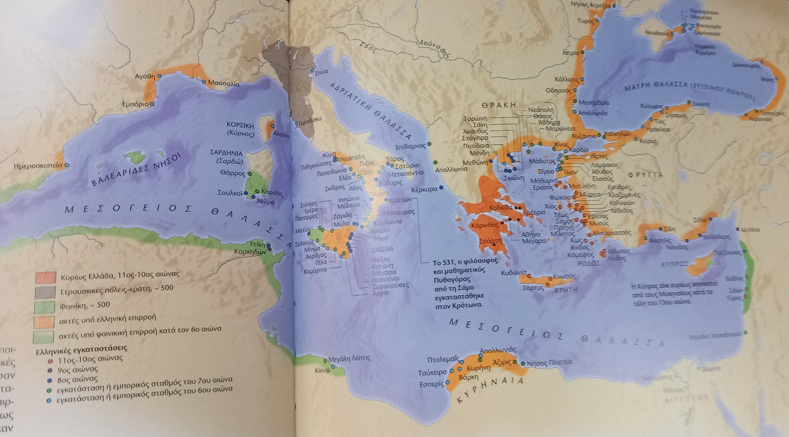
Angus Konstam, Ιστορικός Άτλας της Αρχαίας Ελλάδας, Σαββάλας, Αθήνα 2005, σελ. 63.

Slide 4
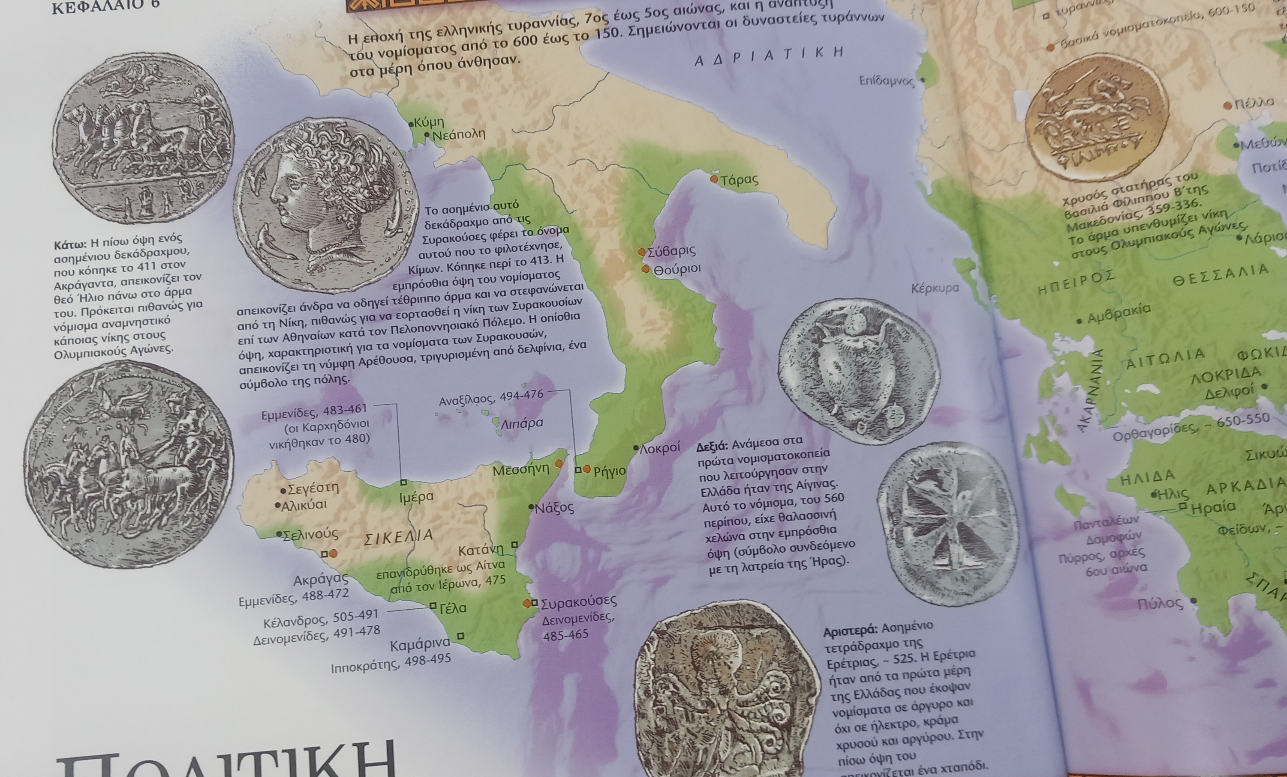
Angus Konstam, Ιστορικός Άτλας της Αρχαίας Ελλάδας, Σαββάλας, Αθήνα 2005, σελ. 68.

Slide 5
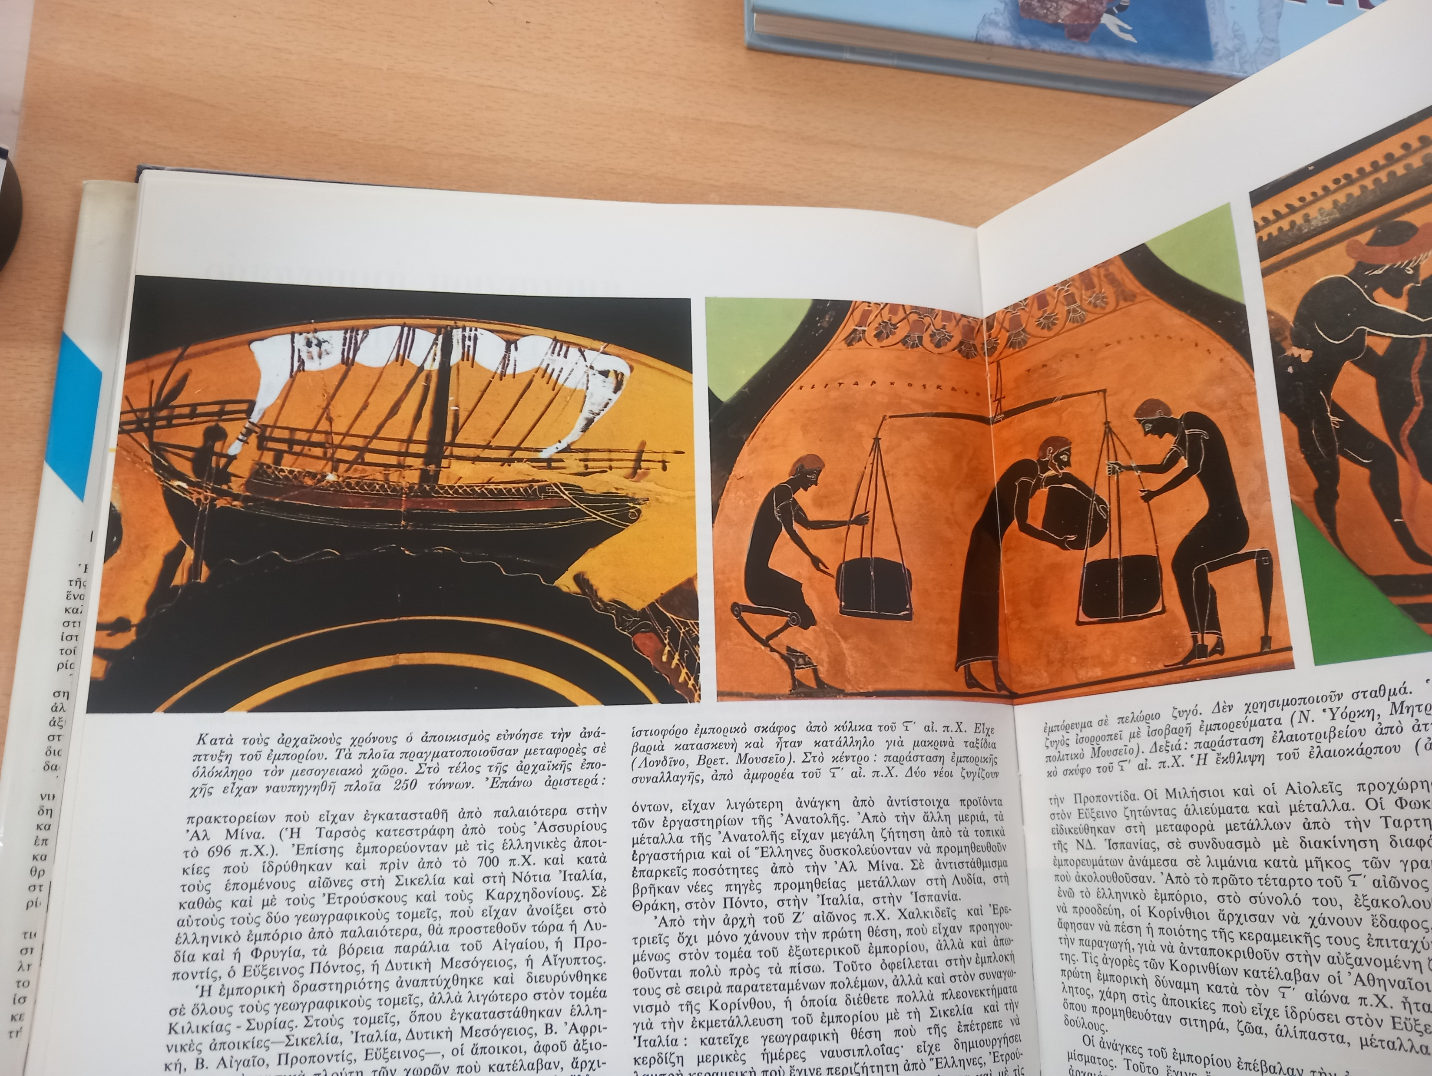
Μανόλης Ανδρονίκου κ.ά., Ιστορία του Ελληνικού Έθνους, τόμος Β’, Αθήνα 1971, σελ. 206.

Slide 6
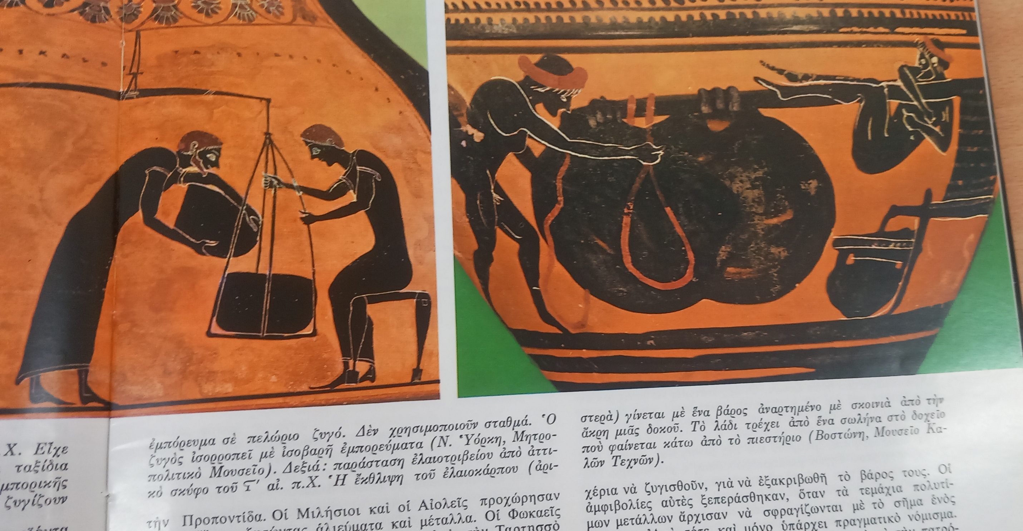
Μανόλης Ανδρονίκου κ.ά., Ιστορία του Ελληνικού Έθνους, τόμος Β’, Αθήνα 1971, σελ. 206.

Slide 7
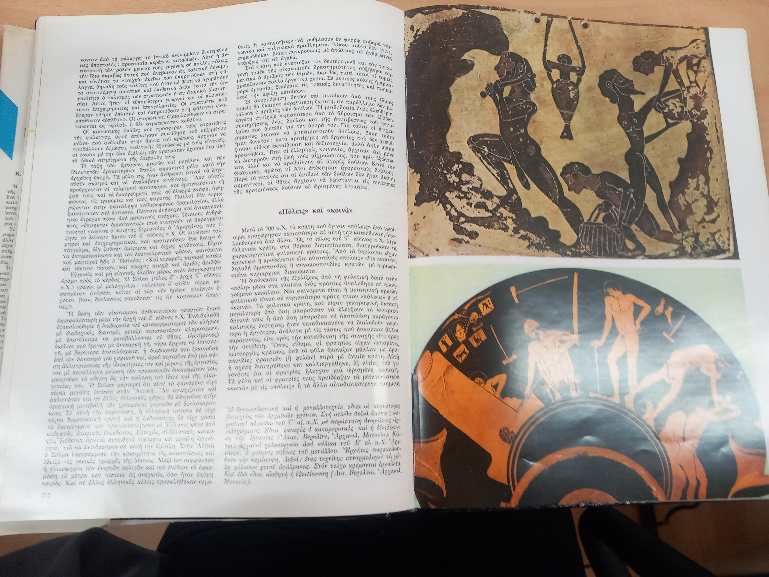
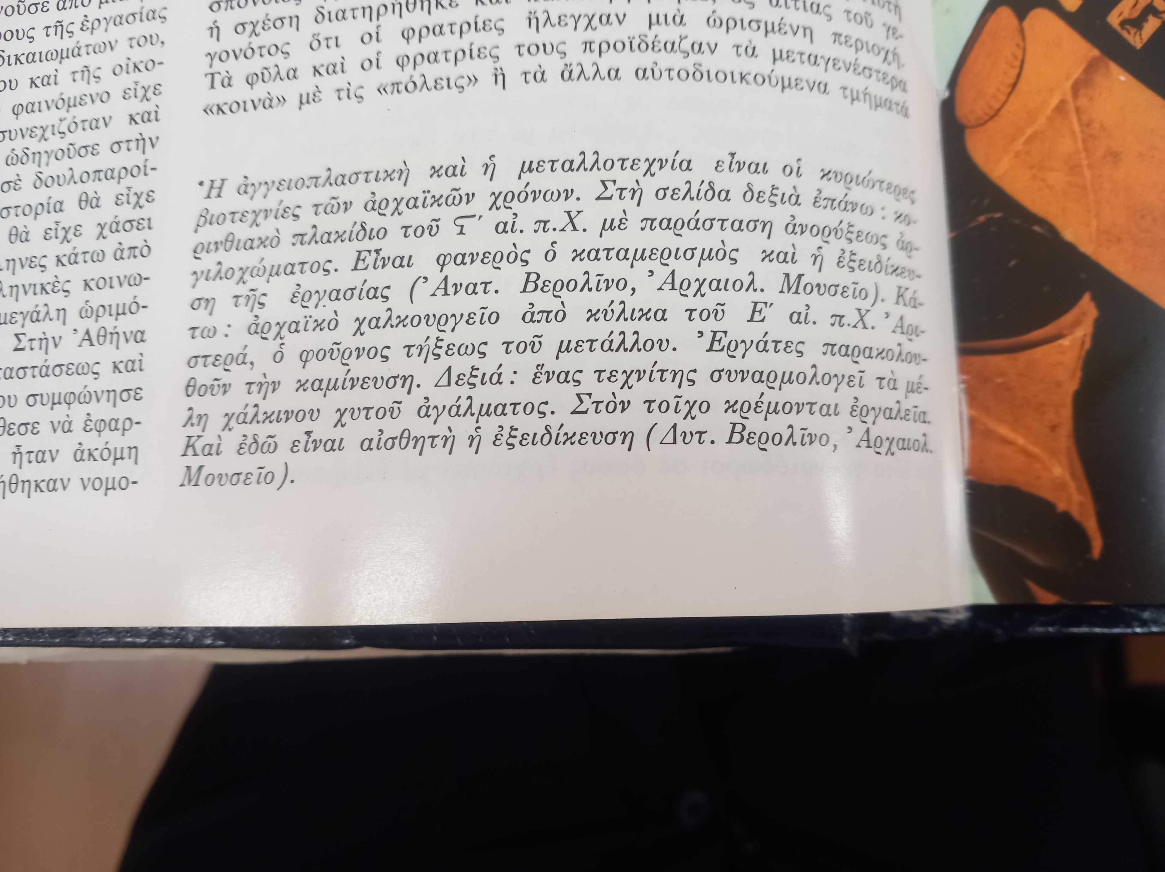
Μανόλης Ανδρονίκου κ.ά., Ιστορία του Ελληνικού Έθνους, τόμος Β’, Αθήνα 1971, σ. 212-213.

Slide 8
ΣΤΟΧΟΣ :
Το φαινόμενο των μεταναστεύσεων στη σύγχρονη εποχή

Slide 9
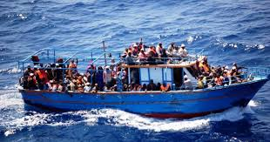
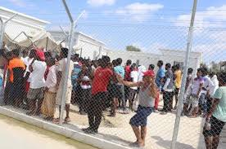
Φανταστείτε ότι είστε ένας /μια μαθητής /μαθήτρια με μεταναστευτική βιογραφία.

Slide 10


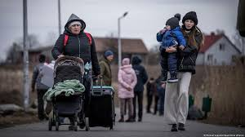
Ποιες δυσκολίες συναντήσατε και πώς καταφέρατε να αντεπεξέλθετε εσείς και η οικογένειά σας;

Slide 11
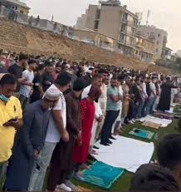
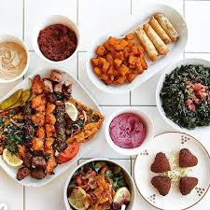

Η ανάγκη των ξενιτεμένων ανθρώπων να διατηρούν στενούς δεσμούς με την πατρίδα τους : Η δική σου εμπειρία.

Slide 12

Γράψτε 3 σημαντικά πράγματα που σχετίζονται με το σημερινό μάθημα

Slide 13

Οικονομικές
Πολιτικές
Κοινωνικές

Slide 14

Αυτοαξιολόγηση στο σπίτι

Slide 15
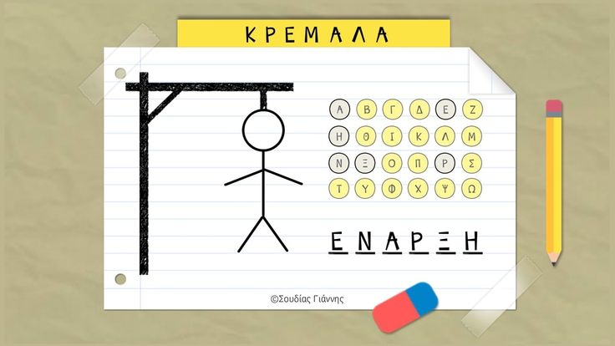
Μια συνέπεια του Β’ Ελληνικού Αποικισμού ήταν η ανάπτυξη του ____.
8 γράμματα

Slide 16
Angus Konstam, Ιστορικός Άτλας της Αρχαίας Ελλάδας, Σαββάλας, Αθήνα 2005, σελ. 63.

Slide 17
Μια συνέπεια του Β’ Ελληνικού Αποικισμού ήταν η ανάπτυξη του___.
εμπορίου

Slide 18
Μια συνέπεια του Β’ Ελληνικού Αποικισμού ήταν η κοπή ______.
10 γράμματα

Slide 19
Angus Konstam, Ιστορικός Άτλας της Αρχαίας Ελλάδας, Σαββάλας, Αθήνα 2005, σελ. 68.

Slide 20
Μια συνέπεια του Β’ Ελληνικού Αποικισμού ήταν η κοπή _______ .
νομισμάτων

Slide 21
Μια συνέπεια του Β’ Ελληνικού Αποικισμού ήταν η κατασκευή ______.
6 γράμματα

Slide 22
Μανόλης Ανδρονίκου κ.ά., Ιστορία του Ελληνικού Έθνους, τόμος Β’, Αθήνα 1971, σελ. 206.

Slide 23
Μια συνέπεια του Β’ Ελληνικού Αποικισμού ήταν η κατασκευή _____.
πλοίων

Slide 24
Μια συνέπεια του Β’ Ελληνικού Αποικισμού ήταν η ανάπτυξη της _____.
15 γράμματα

Slide 25
Μανόλης Ανδρονίκου κ.ά., Ιστορία του Ελληνικού Έθνους, τόμος Β’, Αθήνα 1971, σελ. 206.

Slide 26
Μανόλης Ανδρονίκου κ.ά., Ιστορία του Ελληνικού Έθνους, τόμος Β’, Αθήνα 1971, σελ. 212-213.

Slide 27
Μια συνέπεια του Β’ Ελληνικού Αποικισμού ήταν η ανάπτυξη της ____.
αγγειοπλαστικής

Slide 28



Διδακτικά Εγχειρίδια
Διδακτικό Εγχειρίδιο Θεόδωρος Κατσουλάκος, Γεωργία Κοκκορού - Αλευρά, Βασίλειος Σκουλάτος, Αρχαία Ιστορία, Α΄ Γυμνασίου, Εκδόσεις ΙΤΥΕ «Διόφαντος», Αθήνα 2015, σσ. 43-44.

Slide 29

Διάλειμμα
Διάλειμμα
Διάλειμμα
Διάλειμμα
Διάλειμμα

Slide 30

www.e-charalambous.com

